Slide 1
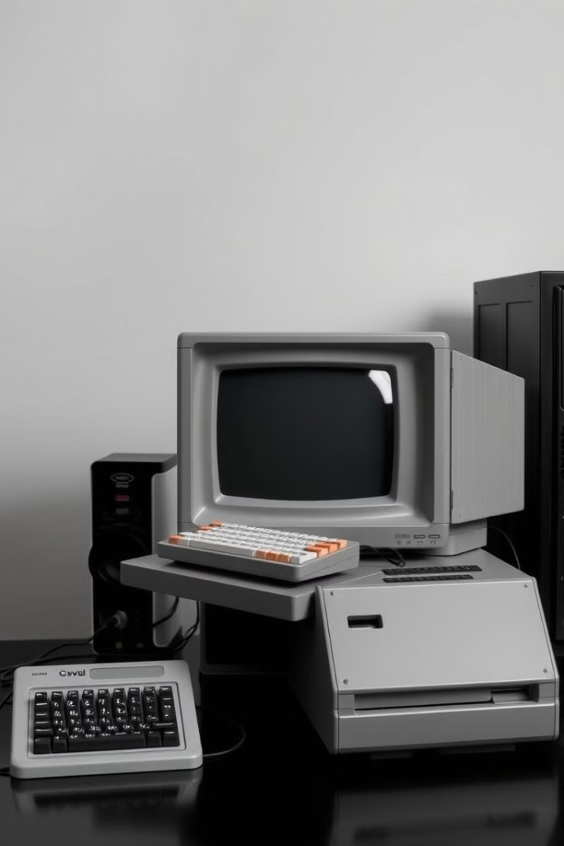
A Evolução das Máquinas Computacionais na Modelagem de Epidemias
Aluno: Felipe Dias (RGM: 37936824)

Slide 2
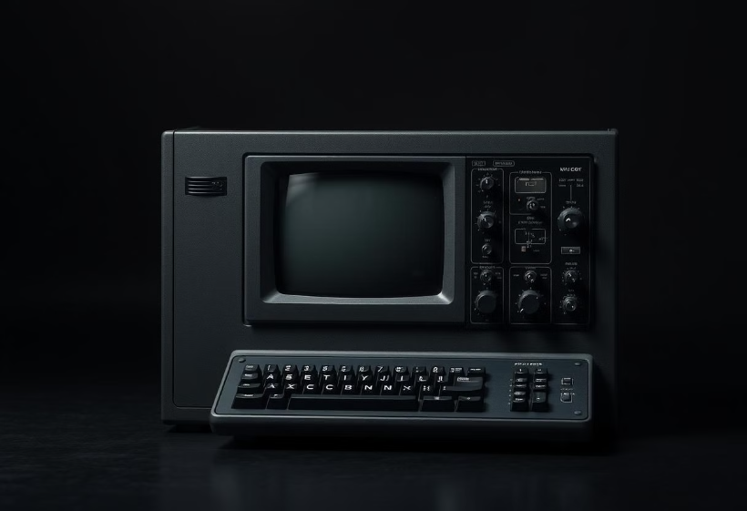
Primeiros Computadores (1940-1960)
Cálculos Manuais e Máquinas Analógicas
Cálculos epidemiológicos eram feitos manualmente ou com máquinas analógicas.
Os modelos matemáticos eram simples, como o modelo SIR.
Modelos SIR
O modelo SIR (Susceptível-Infectado-Recuperado) foi um dos primeiros. Ele simulava a propagação de doenças infecciosas.

Slide 3




Computadores de Grande Porte (1970-1990)
Avanço dos Mainframes
O avanço dos mainframes impulsionou a estatística computacional. Programas podiam simular cenários, mas a análise ainda era restrita.
Simulações Computacionais
Cenários epidemiológicos podiam ser simulados. Isso permitiu uma melhor compreensão da propagação de doenças.
Análise Restrita
A análise ainda era limitada pela capacidade computacional. A complexidade dos modelos era restrita.

Slide 4

IA e Machine Learning (2010-presente)
Machine Learning revolucionou a modelagem epidemiológica.
Modelos Preditivos aprendem padrões ocultos.
Preveem surtos com base em variáveis dinâmicas.

Slide 5

Problemática
Analisar grandes volumes de dados
Criação de simulações realistas que consideram múltiplas variáveis
Auxiliar na tomada de decisões em tempo real

Slide 6

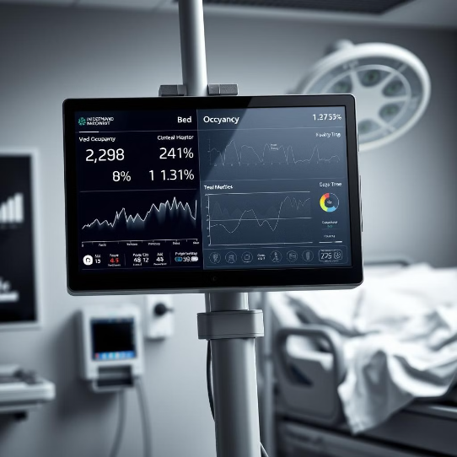

Soluções
Previsão de surtos em tempo real
Monitoramento hospitalar e gestão de leitos
Integração com Big Data e IoT
O modelo LSTM é treinado com dados temporais de casos de uma epidemia e pode prever tendências futuras com base em padrões anteriores.
Os dados são gerados de forma simulada.
O modelo fornece previsões, podendo ser usado para gestão de demanda hospitalar.

